Slide 1

Çalıştay Bilimsel Programı ve Organizasyonu Hakkında Bilgilendirme
29.11.2025
Serkant Ali Çetin
İstinye Üniversitesi

Slide 2

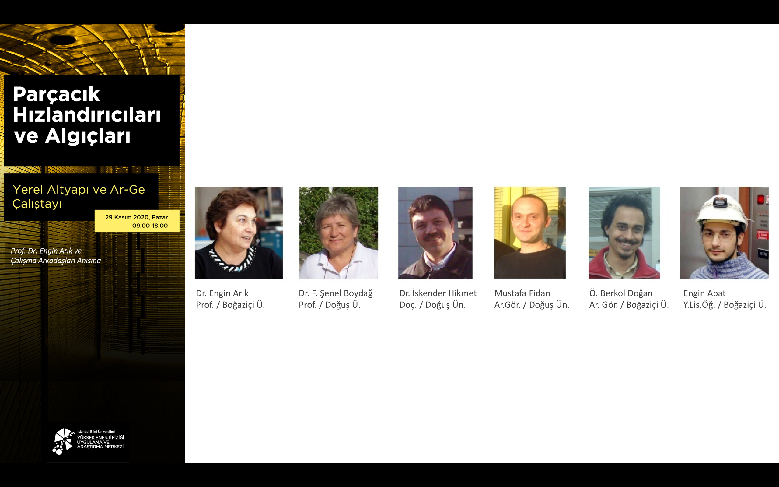
Her yıl Kasım ayı sonunda / Aralık ayı başında Engin Arık ve çalışma arkadaşları anısına düzenlenen “Parçacık Hızlandırıcıları ve Algıçları Yerel Altyapı ve Ar-Ge Çalıştayı”na hoş geldiniz.
Prof. Dr. Engin Arık ve çalışma arkadaşları, 30 Kasım 2007 tarihinde Türk Hızlandırıcı Merkezi Projesinin Isparta'da yapılacak olan çalıştayına gitmek üzere bindikleri uçağın düşmesi sonucu aramızdan ayrıldılar…

Slide 3
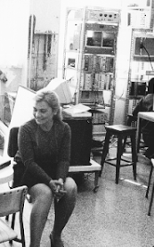
Engin Arık 1948 - 2007
İstanbul Üniversitesi
Fizik lisans derecesi, 1969
Pittsburgh Üniversitesi
Fizik yüksek lisans derecesi, 1971
Fizik doktora derecesi, 1976
BNL’de (Brookhaven Ulusal Laboratuarı) çalıştı
Londra Üniversitesi
Doktora sonrası araştırmacı, 1976-1979
RAL’da (Rutherford Appleton Laboratuarı) çalıştı
Boğaziçi Üniversitesi
Öğretim Üyesi
1979-1981, Yardımcı Doçent
1981-1983 & 1985-1988, Doçent
(1983-1985 arası özel sektör)
1988-2007, Profesör
(1997-2000 arası Birleşmiş Milletler CNTBTO’da görevli)
90’ların başından itibaren çeşitli CERN deneylerine katıldı ve araştırma ekipleri kurdu:
CHARM-II, CHORUS, SMC, ATLAS, CAST
2006 yılında ekibiyle birlikte “Türk Hızlandırıcı Merkezinin Teknik Tasarımı ve Test Laboratuarları” başlıklı Kalkınma Bakanlığı projesine katıldı.

Slide 4
Engin Arık 1948 - 2007
CERN LHC deneylerinden ATLAS deneyinde takım lideri ve ülke temsilcisi olarak yer aldı. Deneyin T-DAQ, Müon ve ID-TRT sistemlerinde çalıştı ve fizik potansiyeline yönelik önemli çalışmalar yaptı.
CERN’deki çarpıştırıcı dışı programlardan biri olan CAST deneyine girmek üzere bir ekip kurdu. 1999-2002 yılları arasında aktif olarak çalıştı ancak 2002’de deney katılım giderlerini karşılayacak ulusal kaynak bulamadığından grup olarak deney üyeliği sonlandı. (Daha sonra Serkant Çetin üniversite desteği bularak Engin Arık, Berkol Doğan, Şenel Boydağ ve İskender Hikmet’ten oluşan ekibin CAST deneyine tekrar katılımını sağladı. Bunu takiben bir süre TAEK de MoU masraflarını karşıladı; ancak daha sonra ATLAS ve CMS dışındaki deneyleri desteklemeyeceğiz diyerek MoU imzalamadı)
CERN’deki Neutron Time of Flight (nToF) deneyine katılmak istedi. Deney başkanı Nobel ödüllü Carlo Rubia, Engin Arık’ın ekibiyle deneye katılmasını çok destekledi. Engin Arık deneye katılım için DPT’den kaynak buldu; ancak kaynak bürokratik süreçlerle kullandırılmadı ve sonraki seneye devretmedi. Engin Arık nToF deneyine mali kaynağın söz verilip kullandırılmaması sebebiyle katılamadı. nToF deneyi stratejik önemde bir deney: Carlo Rubia “Hızlandırıcı Sürümlü Sistemler”le Toryum yakabilen yeni nesil nükleer santrallerin fikir babası. HSS’in optimizasyonunda nötron tesir kesitleri kritik önemde ve nToF deneyi bu bilgiyi artıracak bir deney.
Almanya DESY Laboratuarında HERA pozitron-proton çarpıştırıcısı üzerindeki H1 deneyine varil bölgesi müon tetikleme algıç sistemi tasarımı ve üretimini yapmak üzere ekip kurarak deneyden kabul almıştır; ancak çalışmaları destekleyecek kaynak bulamadığı için gerçekleştirememiştir.
Son 10 yıldaki çalışmaları (1997 – 2007)

Slide 5
Engin Arık 1948 - 2007
Ekibiyle birlikte Türkiye’nin ilk Müon Teleskobunun Boğaziçi Üniversitesinde tasarım ve kurulumunu gerçekleştirmiştir. Literatürle uyumlu kozmik müon ölçümlerinin yapılabildiği bu sistem ICFA Enstrümentasyon Okulunda deney olarak programa alınmıştır.
Tıbbi tanı ve teşhis için çok önemli olan PET (Pozitron Emisyon Tomografisi) sistemini yerli bilgi birikimi ve imkanlarla tasarlayarak üretmek hedefiyle ilk kez PoP (Proof of Principle) çalışması gerçekleştirmiştir. Kurulan PET prototipinin tüm mekanik, elektronik, kontrol, veri okuma ve işleme düzeneği ekibi tarafından yapılmıştır.
Silikon mikrostrip algıçların üretimine yönelik Azerbaycan Bilimler Akademisi Fizik Enstitüsü ile işbirliği oluşturdu; bilim insanlarının Türkiye’ye gelmesini sağladı. Saf silikonun Ukrayna’dan temin edildiği, striplerin Azerbaycan’da üretildiği, birleştirme ve elektroniğin Türkiye’de yapıldığı bir kurgu oluşturup temaslar kurdu. Kaynak ve imkanların sağlanmaması sebebiyle bu hayali gerçekleşemedi.
Azerbaycan Bilimler Akademisine bağlı Fizik Enstitüsünde Türkiye ve bölgedeki genç fizikçilerin yetişmesini sağlayacak bir Parçacık Fiziği Enstrümentasyon Okulu kurulması için çalıştı. Sürdürülebilir destek bulamadığı için bu önemli oluşum hayata geçemedi.
2006 yılında ise ekibiyle birlikte Ankara Üniversitesi koordinatörlüğündeki “Türk Hızlandırıcı Merkezinin Teknik Tasarımı ve Test Laboratuarları” başlıklı Kalkınma Bakanlığı projesine katıldı.
Son 10 yıldaki çalışmaları (1997 – 2007)

Slide 6
Ülkemizin CERN ile ilişkisi 1961 yılında ve ilk defa Türkiye’ye tanınan gözlemci statüsü ile başlamıştır.
Başlarda bireysel çabalarla başlatılan bilimsel çalışmalar daha sonra Türkiye Bilimsel ve Teknolojik Araştırma Kurumu (TÜBİTAK) ve Türkiye Atom Enerjisi Kurumu (TAEK) tarafından değişimli olarak sağlanan kısmi mali destekler ile sürdürülmüştür. TÜBİTAK ve TAEK bu süreçte tam sorumluluğu almak istemediklerinden TÜBA üzerinden ulusal yapılanmanın ve CERN ilişkilerinin yürütülmesi gündeme gelerek ilerlenmiştir; ancak bu süreç de tıkanmıştır.
2006 yılında Başbakanlıkça yapılan görevlendirme ile TAEK, CERN ile ilgili ülkemizde yürütülen faaliyetleri koordine etmek, bilimsel faaliyetlere katılmak, ülkemizde yürütülen çalışmalara mali destek sağlamak ve CERN çalışmalarında ülkemizi temsil etmek üzere görevlendirilmiştir.
TAEK-CERN İşbirliği Anlaşması 2008 yılında imzalanmıştır.
Türkiye 2009 yılında CERN tam üyeliği için başvuru yapmıştır.
2010 yılında, CERN Konseyi Türkiye’nin başvurusunu, aynı dönemde başvuran diğer dört ülkeyle birlikte (İsrail, Sırbistan, Slovenya, Güney Kıbrıs) kabul ederek süreci başlatmıştır. CERN tarafından kurulan bir görev gücü Türkiye’ye gelerek yerinde incelemelerde bulunmuştur. Bu incelemeler sonuncunda CERN Konseyine son derece olumlu bir rapor iletildiği bildirilmiştir.
Türkiye 2012 yılında CERN tam üyelik başvurusunu geri çekmiş, başvurusunu asosiye üyelik olarak değiştirdiğini bildirmiştir.
Mayıs 2015’te Türkiye’nin CERN asosiye üyeliği resmileşmiştir.
Şu anda CERN’e tam üye 25 ülke bulunmaktadır. Türkiye ile birlikte başvurmuş olan İsrail 2014, Sırbistan 2019, Slovenya 2025 yılında tam üye olmuştur. Güney Kıbrıs ise 2016 yılında tam üye adayı asosiye üye olmuştur. Estonya 2021’de tam üye adayı asosiye üye olup 2024’te tam üye olmuştur. Türkiye’nin asosiye üyeliği ise tam üyelik ön adımı kategorisinde değildir; bu kategoride ayrıca Brezilya, Hırvatistan, Hindistan, İrlanda, Letonya, Litvanya, Pakistan ve Ukrayna bulunmaktadır.
Engin Arık Türkiye’nin CERN’e tam üye olmasının ulusal yapılanmamız için de ne kadar önemli bir araç olduğunun farkında idi ve hayatı boyunca bunun gerçekleşmesi için mücadele verdi.

Slide 8
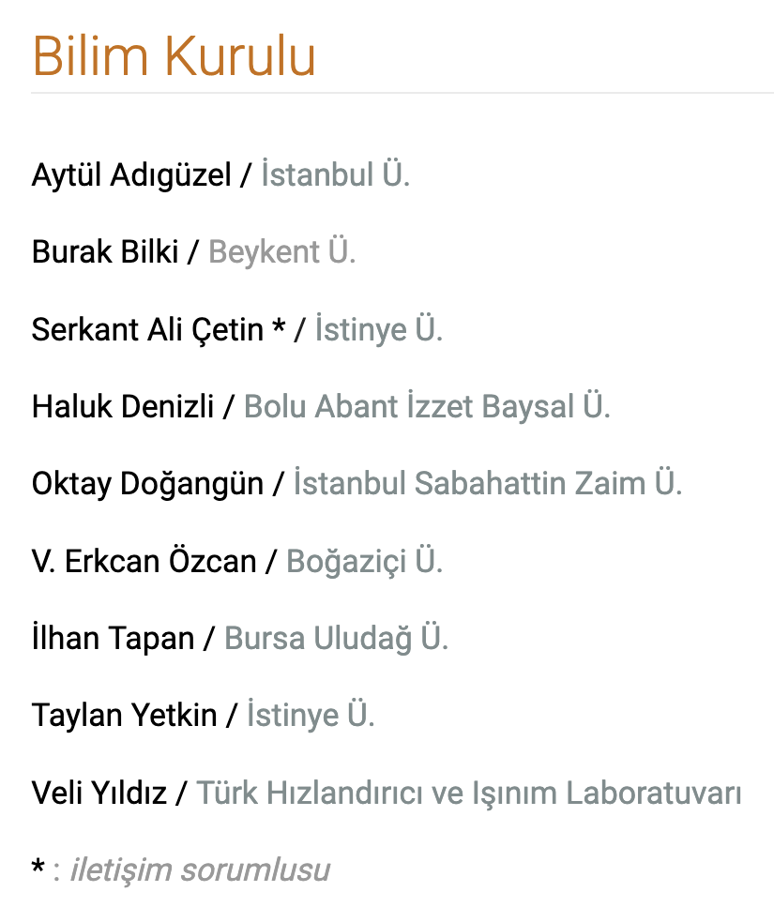
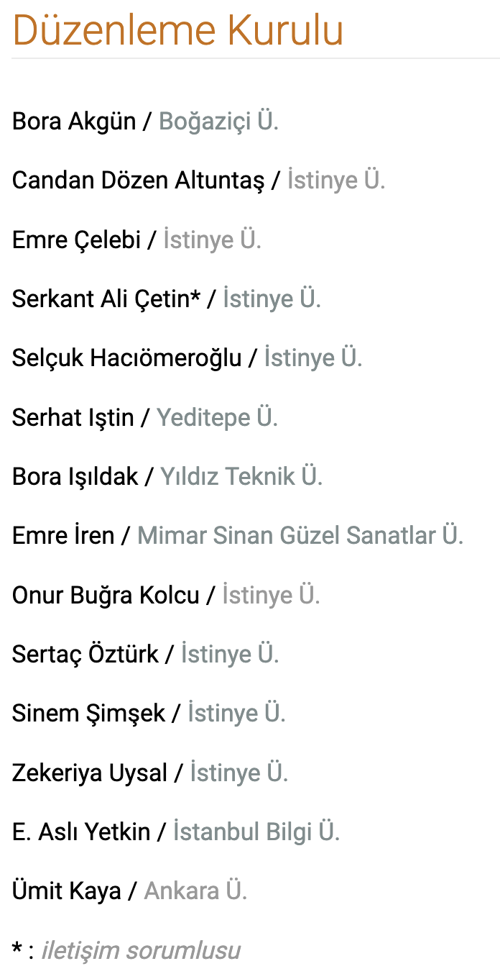
Bu Çalıştayda
Çalıştayın organizasyonel süreçlerinde destek veren Düzenleme Kurulu üyelerine;
İSÜ Temel Bilimler Bölümü idari çalışanlarına;
İSÜ’nün ilgili diğer birimlerine ve personeline emekleri için teşekkür ederiz.
Bildiri başvuruları, çalıştayın amaç ve kapsamına uygun olarak belirlenmiş değerlendirme esasları çerçevesinde Bilim Kurulu tarafından değerlendirilmiştir..
Değerli katkıları sebebiyle Bilim Kurulu üyelerine teşekkür ederiz.

Slide 9
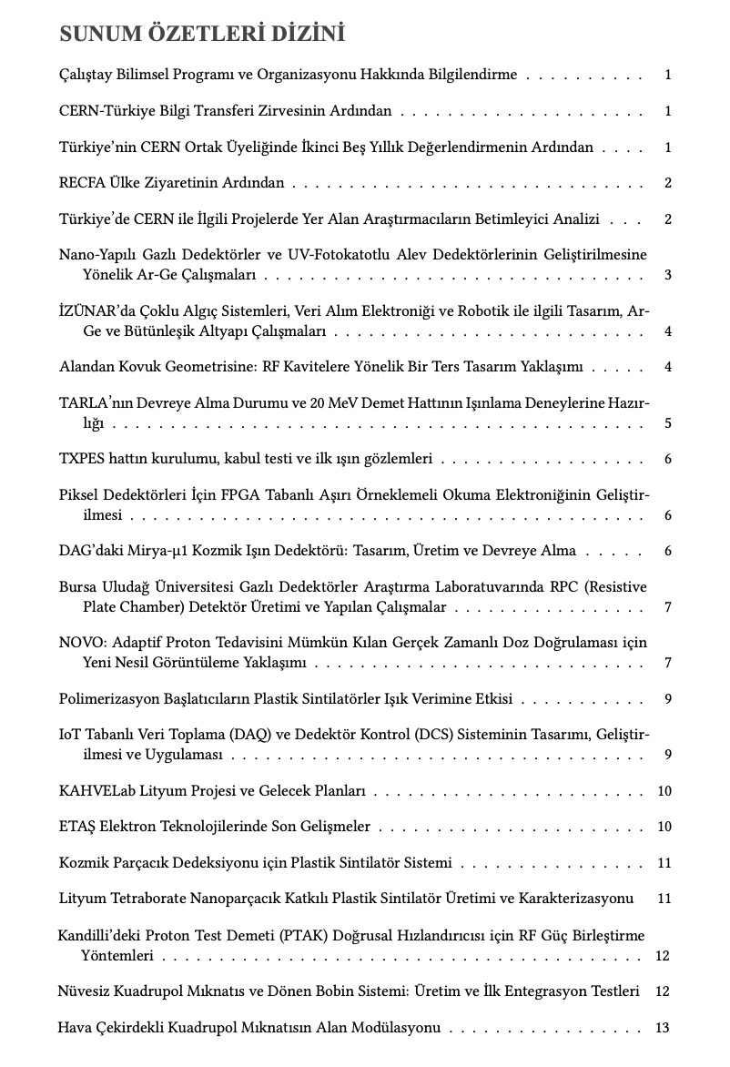
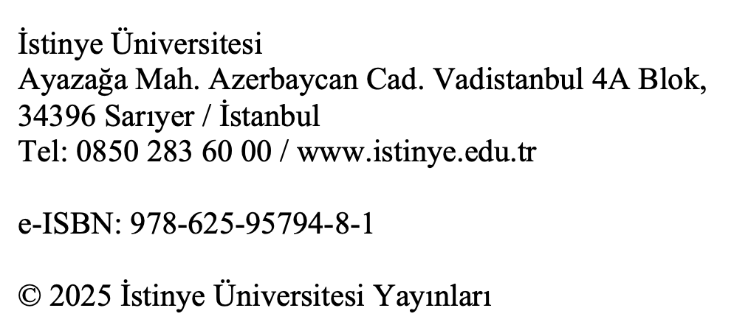
Bu Çalıştayda
Bildiri Özetleri Kitapçığı

Slide 10
Bu Çalıştayda
BİLDİRİ ÖZETİ BAŞVURULARI
Toplam başvuru sayısı | 22
Kabul edilen bildiri sayısı | 18
Geri çekilen başvuru sayısı | 1
Kapsam dışı olup programa alınamayan başvuru sayısı | 1
Yakın içeriği sebebiyle birleştirilen başvuru sayısı | 1
Önceki çalıştay sunumlarıyla örtüştüğünden programa alınmayan başvuru sayısı | 1
Program akışında bildirilerin sunumu için 20 dakika öngörülmüş, 5 dakika da soru cevap için planlanmıştır.
Birleştirilmiş olan bir sunumun süresi 30+5 dakika olarak planlanmıştır.
KABUL EDİLEN BİLDİRİLERİN KONULARA GÖRE DAĞILIMI
Algıç | 10
Hızlandırıcı | 6
Hızlandırıcı & Algıç | 2
KABUL EDİLEN BİLDİRİLERİN İLLERE GÖRE DAĞILIMI*
*Konuşmacıların bağlı bulundukları kurum itibarıyla
Ankara | 4
Bolu | 1
Bursa | 1
İstanbul | 13
Bu yılki çalıştay açılışında genel bir bilgilendirme oturumuna yer verilmektedir:
Eylül-Ekim 2025 döneminde yoğun bir ulusal etkinlik/ziyaret akışı gerçekleşmiştir.
Özellikle, 8 yıldan sonra gerçekleşen RECFA Ülke Ziyareti ile 5 yılda bir gerçekleşen CERN Asosiye Üyelik Değerlendirme Ziyaretinin bu yıl gerçekleşmesi sebebiyle Bilim Kurulu böyle bir oturum düzenleme kararı almıştır; 40 yılda 1 :)
10 dakikalık dört bilgilendirme sunumu yapılacaktır.

Slide 11
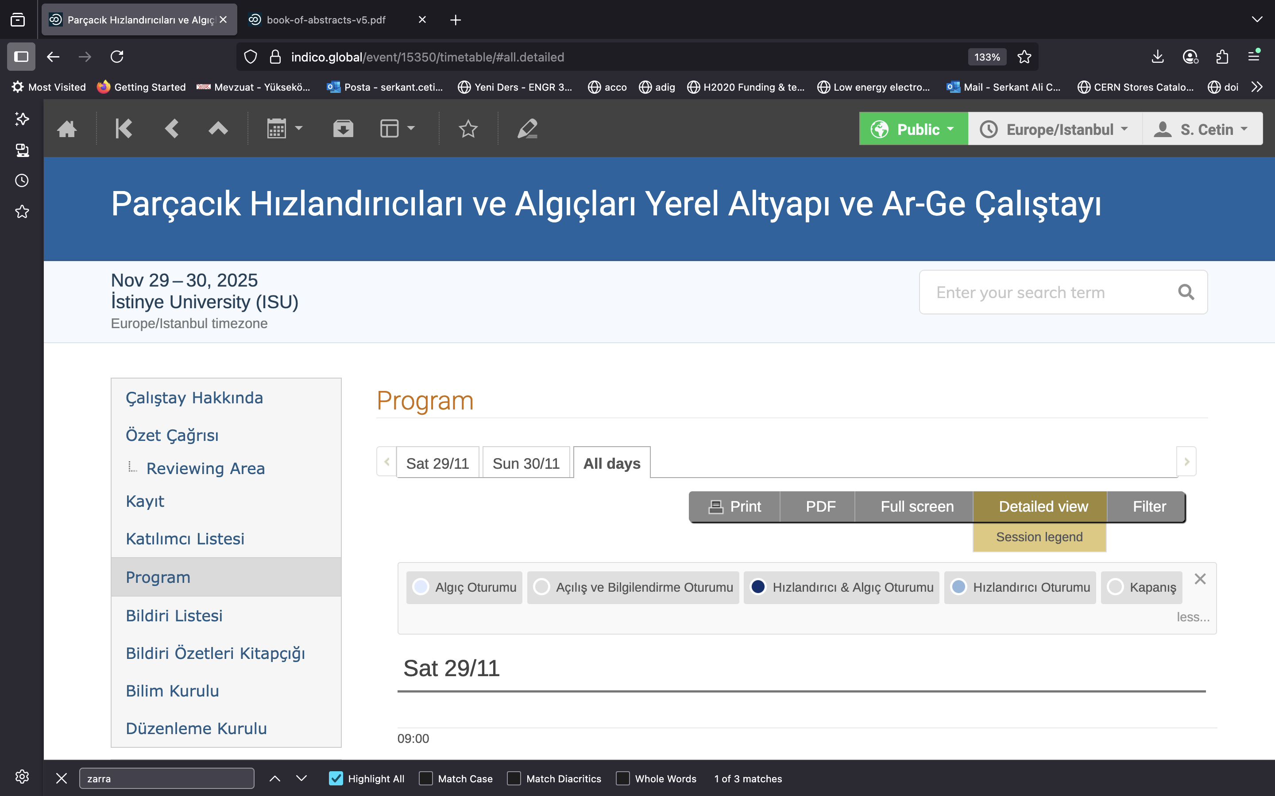
Bu Çalıştayda
Oturum başkanları:
29.11.2025 / Cumartesi
10.00-11.15 Serkant Çetin
11.45-12.45 Haluk Denizli
14.00-15:15 E. Aslı Yetkin
15.45-17:00 İlhan Tapan
30.11.2025 / Pazar
10.00-11.15 Bora Işıldak
11.45-12.45 Oktay Doğangün
14.00-15:15 Bora Akgün
15.45-17:00 Aytül Adıgüzel

Slide 12
Doktora Derecesi | 60
Y. Lisans Derecesi | 11
Lisans Derecesi | 7
Doktora Öğrencisi | 19
Y. Lisans Öğrencisi | 28
Lisans Öğrencisi | 50
Bu Çalıştayda
KATILIM ŞEKLİ
Yüz yüze | 89
Uzaktan | 86
Toplam | 175
Çalıştaya kayıt olan katılımcı dağılımı
Araştırmacı | 28
Diğer | 65
Öğretim Üyesi | 41
Bursiyer | 5
Araştırma Görevlisi | 9
Doktora Sonrası Araştırmacı | 8
Uzman | 8
Üniversite dışı kamu kurumu personeli | 7
Öğretim Görevlisi | 4

Slide 13
Bu Çalıştayda
İstanbul | 53%
Ankara | 17%
Bursa | 5%
Bolu | 2%
Giresun | 2%
Kocaeli | 2%
Sakarya | 2%
Trabzon | 2%
İzmir | 1%
Konya | 1%
Mersin | 1%
Samsun | 1%
Şanlıurfa | 1%
Diğer (tek) | 5%
Yurtdışı | 5%
İLLERE GÖRE DAĞILIM
Adana | 1 | Çanakkale | 1 | Kırıkkale | 1 | Rize | 1 | Trabzon | 3
Ankara | 30 | Eskişehir | 1 | Kocaeli | 3 | Sakarya | 3 | Brüksel | 1
Balıkesir | 1 | Giresun | 3 | Konya | 2 | Samsun | 2 | Cenevre | 6
Bolu | 4 | İstanbul | 93 | Mersin | 2 | Şanlıurfa | 2 | Hamburg | 1
Bursa | 9 | İzmir | 2 | Osmaniye | 1 | Tokat | 1 | Karlsruhe | 1
Çalıştaya kayıt olan katılımcı dağılımı

Slide 15
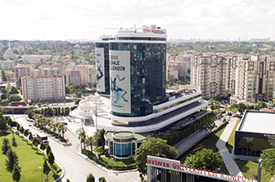
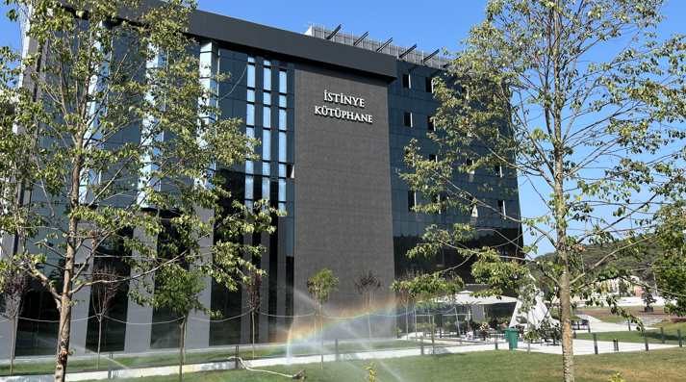
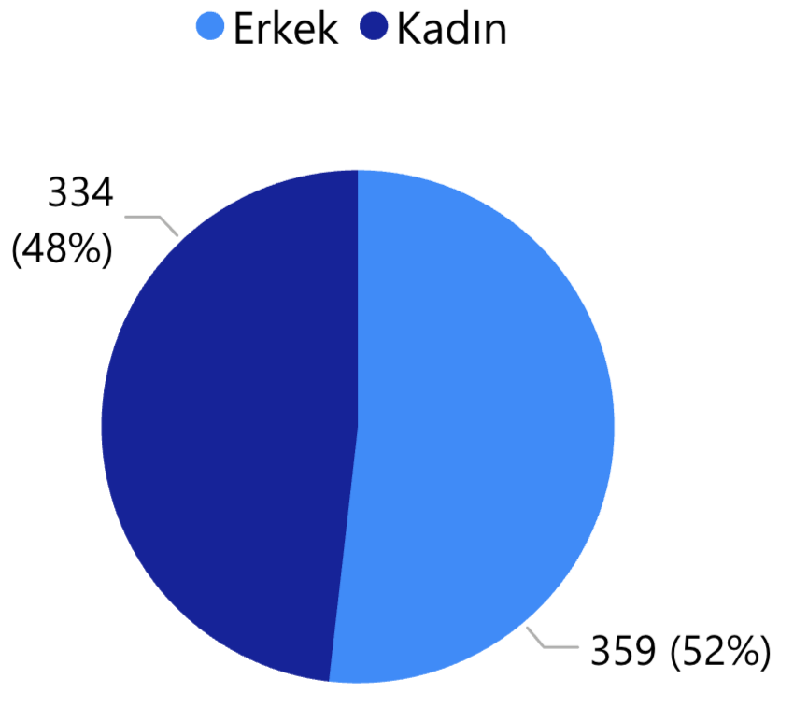
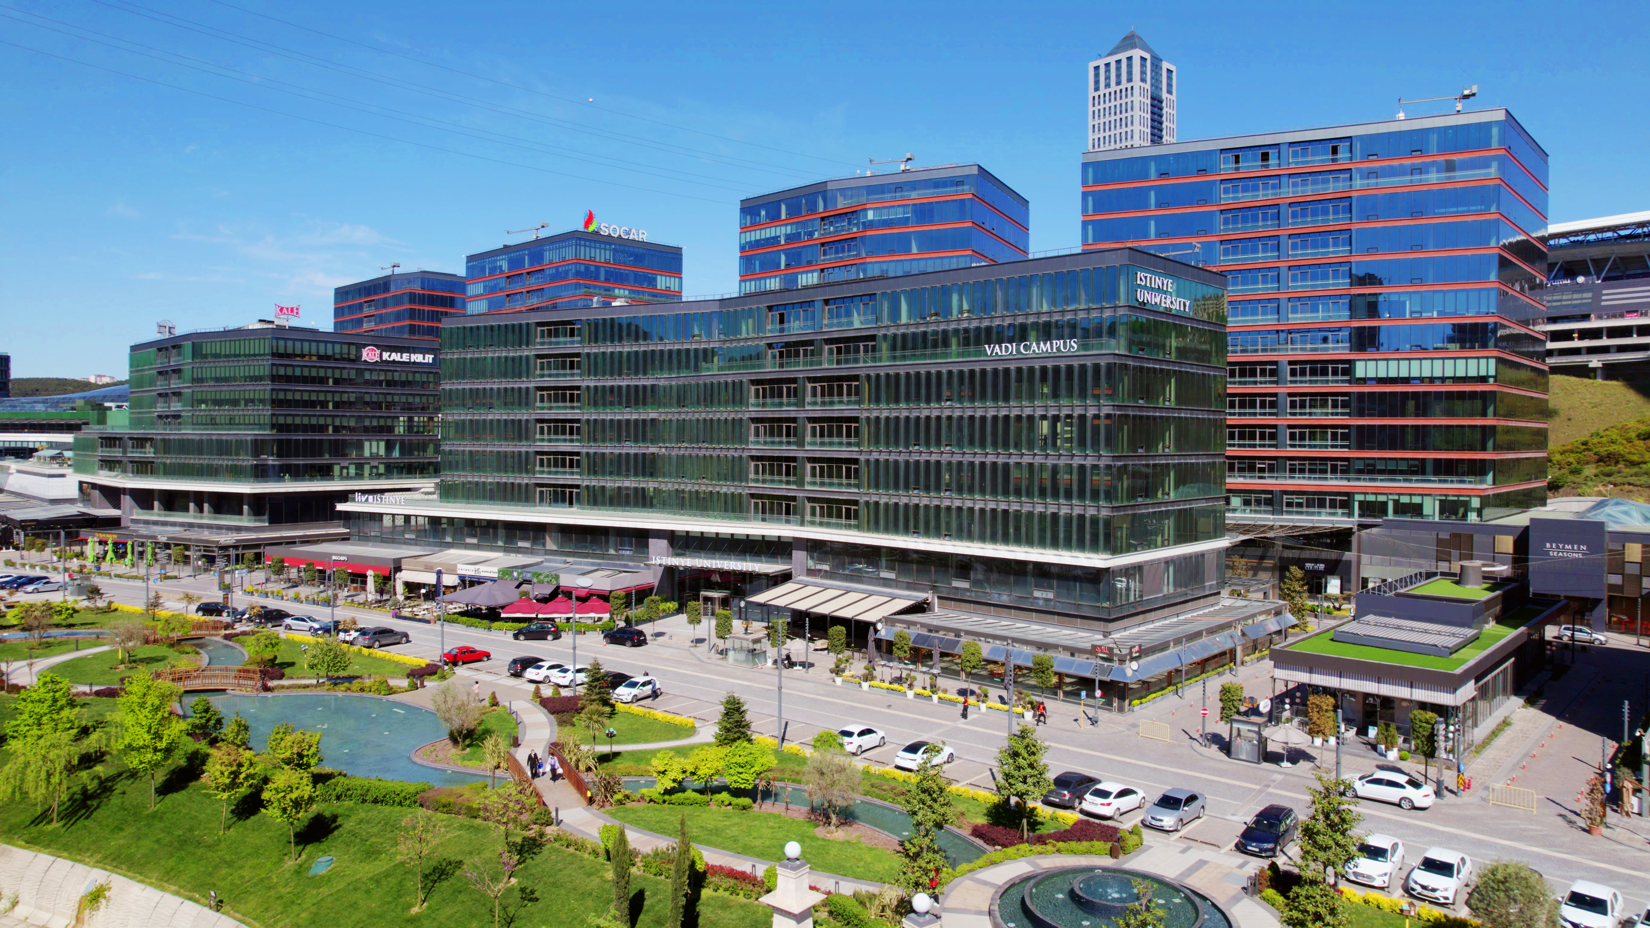
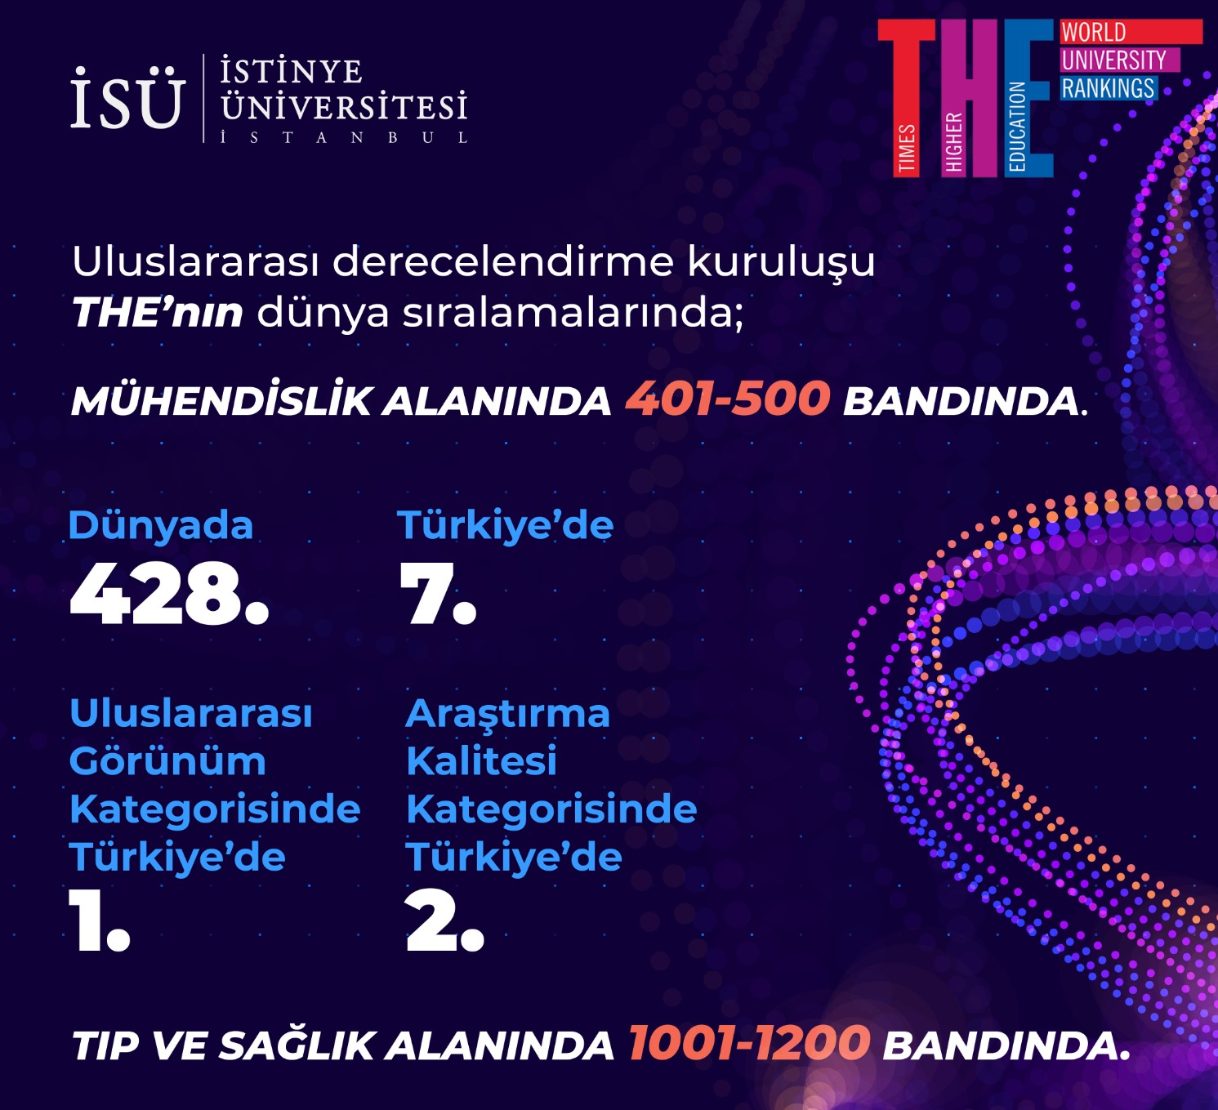
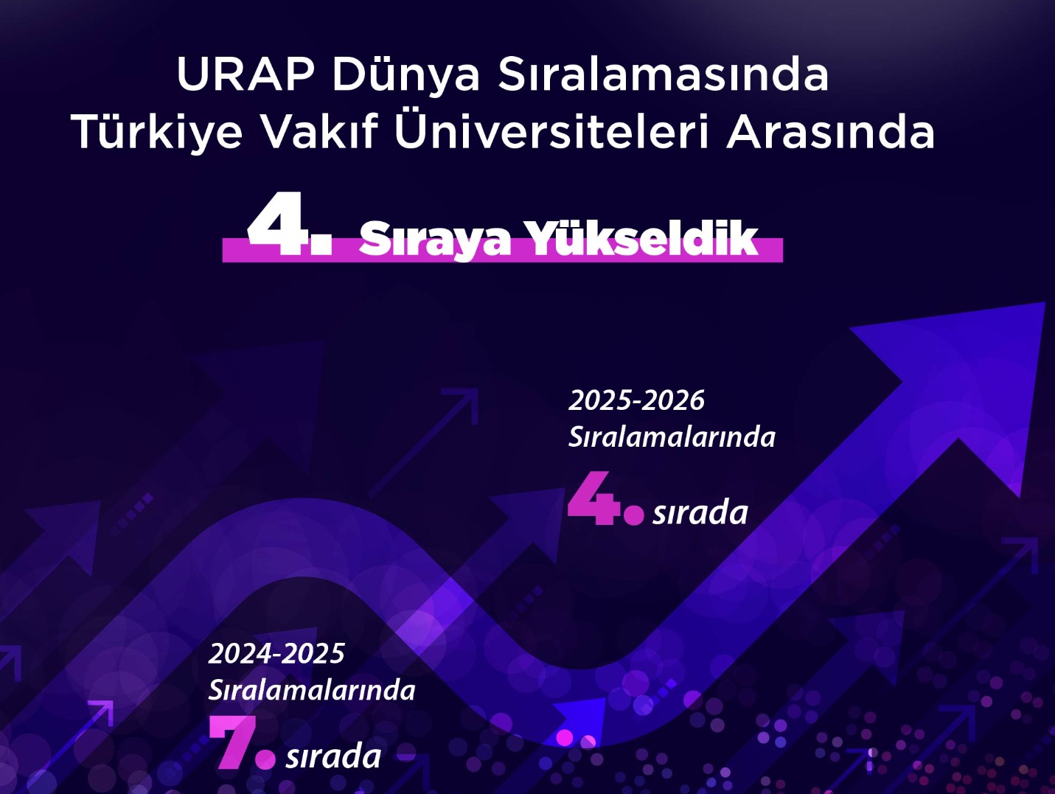
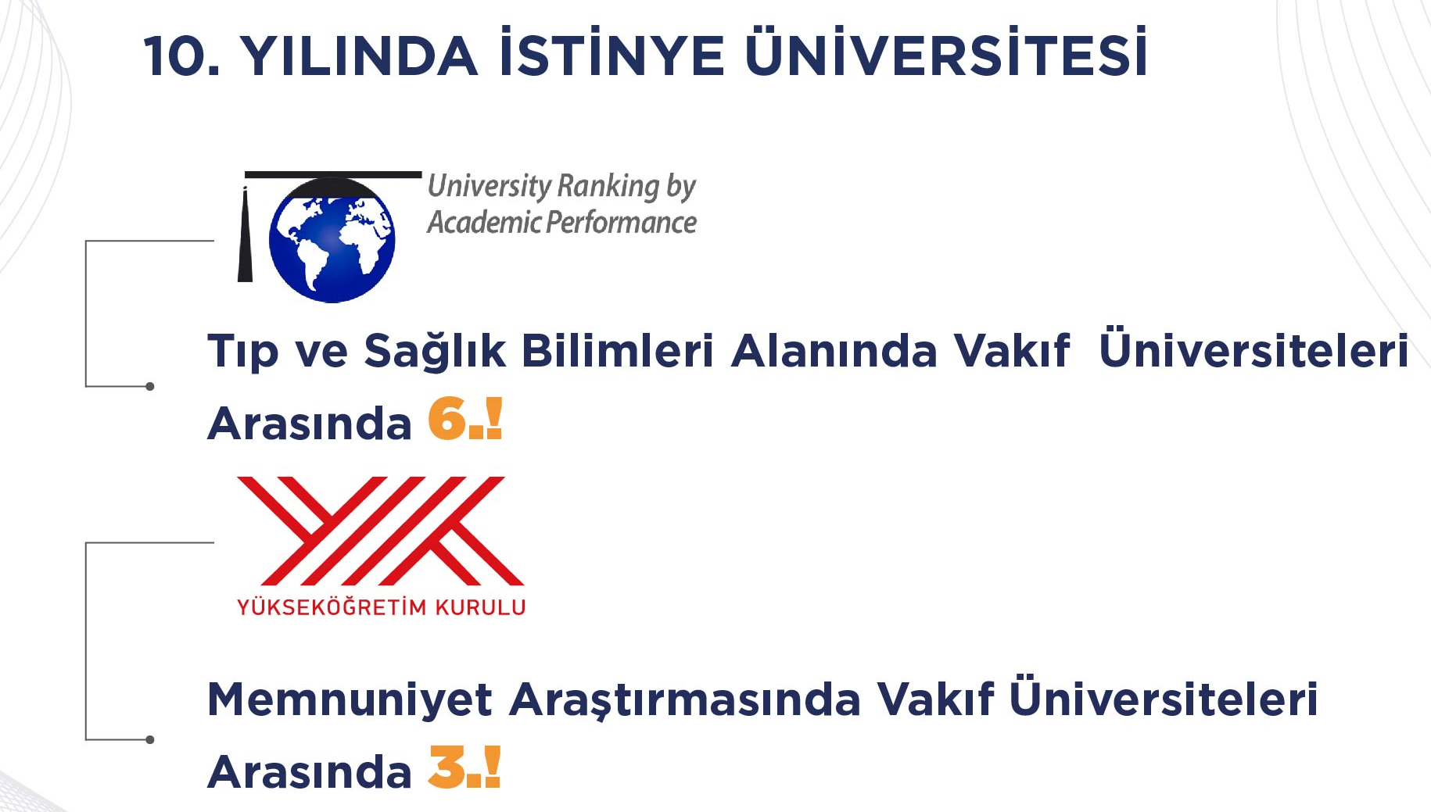
İstinye Üniversitesi hakkında
TOPKAPI
KAMPÜS
Kuruluş: 2015
9 Fakülte: 11.201 öğrenci
2 Yüksekokul: 2.741 öğrenci
Lisansüstü Enstitü: 1.732 öğrenci
Toplam: 15.674 öğrenci
513 öğretim üyesi
108 öğretim görevlisi
72 araştırma görevlisi
Toplam: 693
4 Üniversite Hastanesi
VADİ
KAMPÜS
URAP Dünya Sıralamasında Türkiye'deki vakıf üniversiteleri arasında 4. sırada; Türkiye’deki tüm üniversiteler sıralamasında ise 29. sırada.

Slide 16
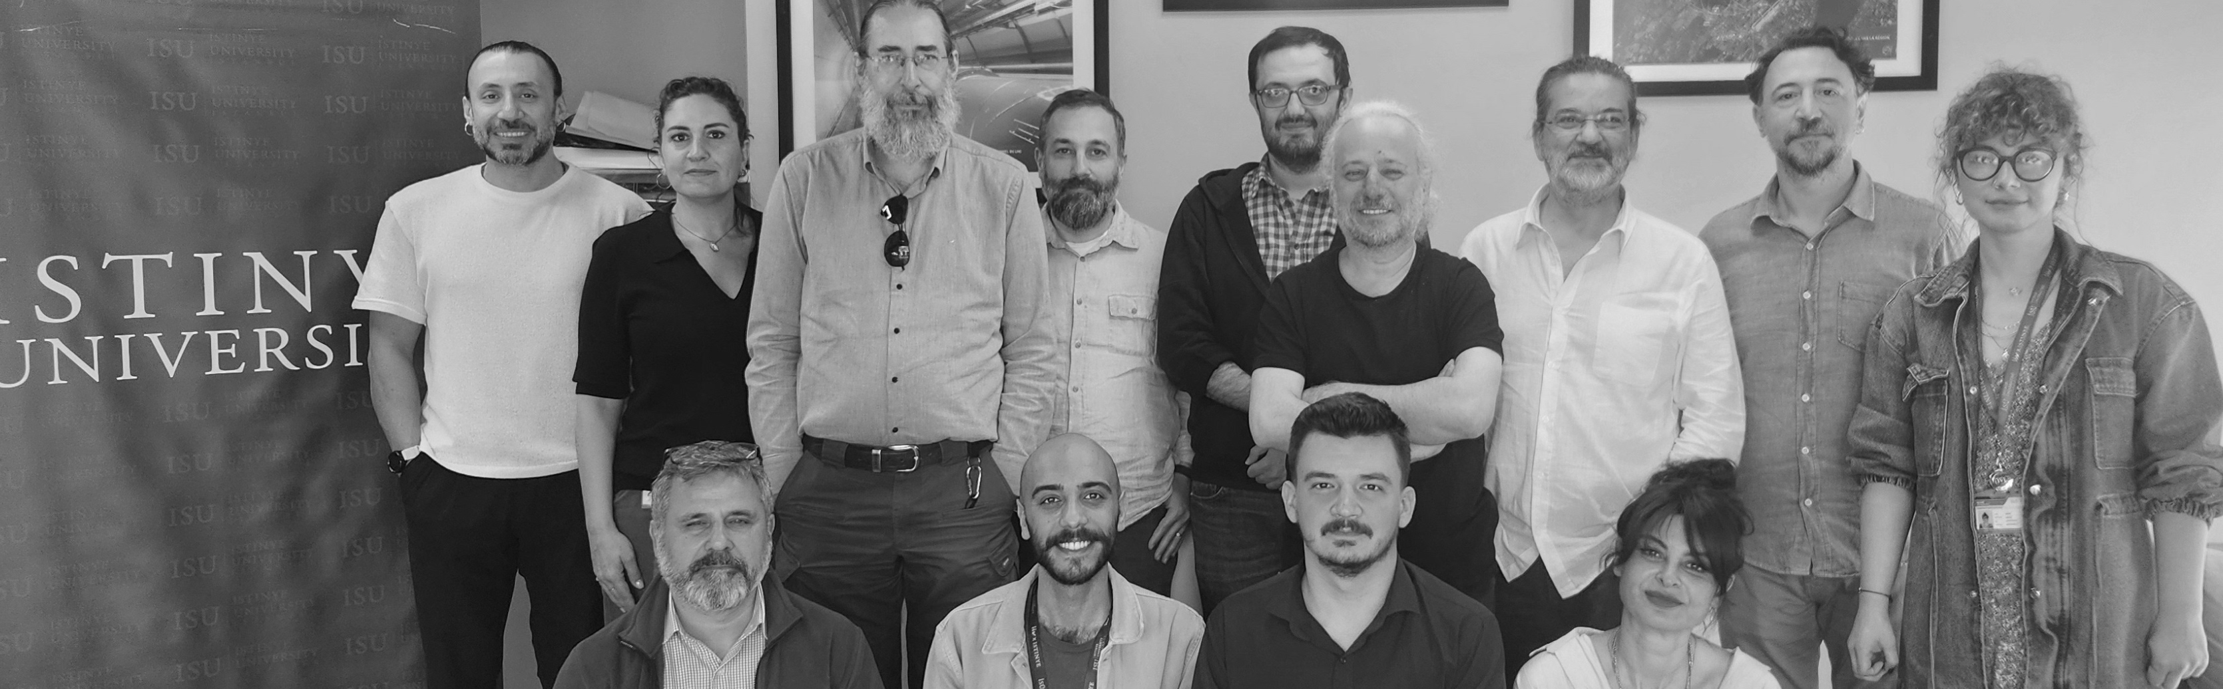
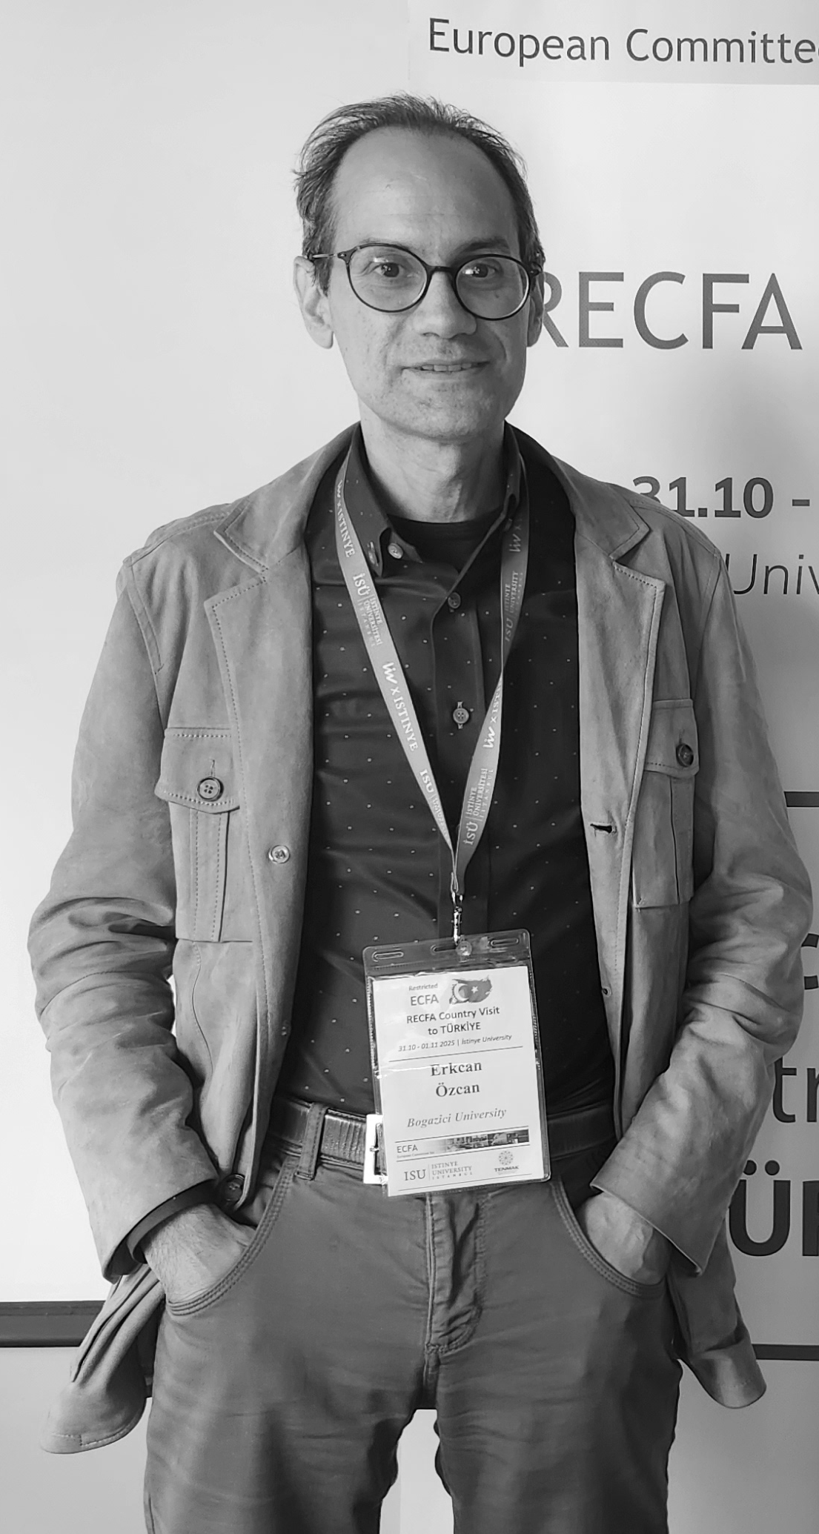
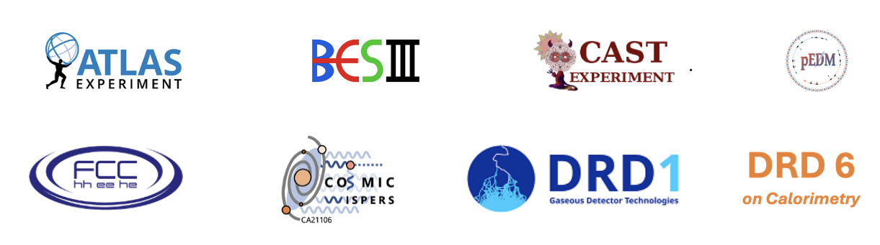
İSÜ Yüksek Enerji ve Parçacık Fiziği (YEPAF) Araştırma Grubu hakkında
Kadro:
Prof. Dr. Serkant Ali Çetin
Prof. Dr. V. Erkcan Özcan
Prof. Dr. Sertaç Öztürk
Prof. Dr. Taylan Yetkin
Doç. Dr. Andrew Beddall
Doç. Dr. Selçuk Hacıömeroğlu
Dr. Öğr. Üyesi Onur Buğra Kolcu
Dr. Öğr. Üyesi Sinem Şimşek
Dr. Candan Dözen Altuntaş
Dr. Emre Çelebi
Dr. Zekeriya Uysal
Teknik personel: Müh. Ahmet Renklioğlu & Müh. Orhan Seyrek
İdari personel: Neslihan Sözeri
Doktora Programı
Yüksek Enerji ve Parçacık Fiziği alanında kurgulanmış tematik bir doktora programı
Eğitim dili İngilizce
İlgili alanlardan hem lisans hem yüksek lisans mezunları kabul edilmekte.
Uluslararası işbirlikleri
ATLAS(CERN), BESIII(IHEP), CAST(CERN), FCC(CERN), sr-EDM(BNL), DRD1(CERN), DRD6(CERN), CosmicWISPers(COST)
Yürütülen Dış kaynaklı Proje Fonlayıcıları:
TENMAK (CERN), TÜSEB B, TÜBİTAK (1001, 1002, 1005), Erasmus+ KA220
https://lisansustu.istinye.edu.tr/
Laboratuar altyapısı:
Algıç ve Hızlandırıcı Enstümantasyonu & Ar-Ge’si
için toplam ~500 m² alanda dört farklı laboratuar
https://temelbilimler.istinye.edu.tr/tr/yuksek-enerji-parcacik-fizigi-yepaf-arastirma-grubu

Slide 18
ÇALIŞTAYIN 6. YILI !
Hibrit olarak (hem yüzyüze hem uzaktan erişim ile) yapılaN bu çalıştayın amacı parçacık hızlandırıcıları ve parçacık algıçları konularında yerel olarak yürütülen Ar-Ge faaliyetleri ile mevcut ve kurulmakta olan ya da kurulması önerilen/planlanan altyapı tesisleri hakkında bilgilendirme ve değerlendirme ortamı yaratmak.
Bu çerçevede etkinliğin kapsamı ulusal kaynaklarla ve yerel olarak yürütülen hızlandırıcı ve algıç odaklı projeler, faaliyetler ve tesislerle sınırlı. Uluslararası işbirlikleri bünyesinde katılınan deneylerde gerçekleştirilen çalışmalar bu çalıştay kapsamı dışında.
Amaç ve kapsamı çerçevesinde, her yıl Kasım ayı sonunda / Aralık ayı başında düzenlenen bu çalıştay serisi, 30 Kasım 2007 Isparta uçak kazasında aramızdan ayrılmış olan Prof. Dr. Engin Arık ve çalışma arkadaşlarının anısına düzenlenmekte.
2025: https://indico.global/e/TR-PH-PA-2025
2024: https://indico.global/e/TR-PH-PA-2024
2023: https://indico.global/e/TR-PH-PA-2023
2022: https://indico.global/e/TR-PH-PA-2022
2021: https://indico.global/e/TR-PH-PA-2021
2020: https://indico.global/e/TR-PH-PA
ÇALIŞTAY KURGUSUNU NE TETİKLEDİ?

Slide 19
Geçmişe bakış…
Sistematik ve sürdürülebilir bir koordinasyon kurulması mümkün olmadı; çoğu kez kişiler masrafları ceplerinden karşılayarak bir araya geldiler.
TAEK Başkanlığı’nın kurduğu “CERN Bilim Komitesi” 2006-2009 yılları arasında yedi toplantı yaparak son derece verimli çalıştı:
Üyelerin toplantı seyahat masrafları TAEK tarafından karşılandı.
Proje desteklerine yönelik önemli kararlar alındı.
CERN’e üyelik başvuru dosyasının oluşturulmasına önemli katkı verildi.
Komite, gerek kendi teşkiline yönelik gerekse proje destek ve değerlendirme mekanizmaları hakkındaki iyileştirme önerilerini de TAEK ile paylaştı.
2009 sonrasında “CERN Bilim Komitesi” toplantıya çağırılmadı.
CERN’e gidenlerin iletişim halinde olmaları ve çeşitli haftalık seminerler düzenlenmesi amacıyla 2009 yılında CERNTR adında bir iletişim grubu oluşturuldu (cerntr@cern.ch).
Türkiye’de yapılan çeşitli çalıştaylarda (İZYEF gibi) ulusal yapılanmanın ve temsilin önemi ve ihtiyacı vurgulanmaya devam edildi; CERNTR iletişim listesi üzerinden çeşitli girişimler oldu ancak sonuçlanamadı.
TAEK Başkanlığı yedi sene aradan sonra 26 Nisan 2013 tarihinde proje yürütücülerini, bundan üç sene sonra ise 15 Nisan 2016 tarihinde proje temsilcilerini toplantıya çağırdı.
15 Nisan 2016 tarihli TAEK toplantısının gündeminde de bir komite oluşturulması vardı ve katılımcılardan bu konuda çalışmaları talep edildi.
1 Kasım 2017’de
TAEK Başkanlığında yapılan sunumdan

Slide 20
Yürütülen çalışmalarda özellikle aşağıdaki unsurlar göz önünde bulunduruldu:
Dünyanin her yerinde deneysel parçacık fiziği alanının ihtiyaçları (alt yapı, insan kaynağı, sürdürülebilirlik vb. konularda) son derece özeldir.
Ulusal boyutta ilgili mekanizmaların teşkili hem ulusal hem de uluslar arası işbirliklerindeki çalışmalardan azami ulusal fayda sağlanması için kritik önemde.
Bu işleyiş içerisinde camianın dağılmaması için fizikçilerin kendi aralarında bir araya gelip bilimsel ve teknik öncelikler listesi hazırladıkları, en tecrübeli araştırmacıların dahi birbirleriyle fikir yarıştırdıkları ve meslektaşlarını ikna etmek zorunda oldukları bir tartışma ortamı sağlanması gerekli.
Bu ortamın olmadığı durumda, kişisel girişimlerle ya da “ben yaptım oldu” modeliyle ilerlenmeye çalışıldığında orta ve uzun vadede ciddi kırılmalar söz konusu olacak ve böyle bir durum ulusal kaynakların kullanımında verimsizliğe sebep olacaktır.
Geçmişe bakış…
15 Nisan 2016 tarihli TAEK toplantısında öngörülmüş olan süre ilgili gündem maddelerini ayrıntılı olarak tartışmak ve sonuca bağlamak için yeterli olamadı. Bu sebeple “CERN Proje Temsilcileri” kendi arasında daha geniş katılımlı bir diğer toplantıyı 29.04.2016 tarihinde gerçekleştirdi:
Yirmi farklı üniversite ve 13 farklı bilimsel işbirliğinden toplam 29 doktoralı fizikçinin katıldığı, son derece verimli geçen bu toplantıyla “Türk Deneysel Parçacık Fiziği” camiasının temsili ve yapılanması hususlarında oldukça önemli bir süreç başladı.
İstanbul Bilgi Üniversitesi Yüksek Enerji Fiziği Uygulama ve Araştırma Merkezi’ne bu süreç tamamlanıncaya kadar koordinasyonu yürütme yetkisi verildi; toplantı çağrıları, tutanakların derlenmesi ve TAEK Başkanlığı ile yazışmalar Merkez aracılığı ile gerçekleşti.
1 Kasım 2017’de
TAEK Başkanlığında yapılan sunumdan

Slide 21
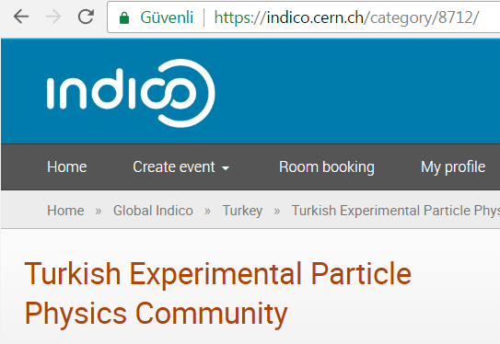
Türkiye Deneysel Parçacık Fiziği Camiası
https://indico.global/category/227/
Genel Kurul kendi içinden seçeceği Üst Kurulun görev ve sorumluluk çerçevesini belirledi; 9 kişiden oluşması ve görev süresinin 3 sene olması kararlaştırıldı
Üst Kurul kompozisyonunun, dünya genelinde sınıflandırıldığı gibi aşağıdaki dört alanı kapsaması benimsendi:
Hızlandırıcı bazlı parçacık fiziği deneyleri
Hızlandırıcı dışı parçacık fiziği deneyleri
Hızlandırıcı Ar-Ge
Algıç Ar-Ge
Genel Kurul bir Seçim Komitesi görevlendirdi ve Kasım 2016’da Üst Kurul seçimleri tamamlandı
Genel Kurul yaklaşık 10 farklı toplantı/çalışma yaptı.
Türkiye’de ilk defa, diğer ülkelerde olduğu gibi, deneysel parçacık fiziği camiası sivil bir insiyatif aldı ve kendi arasında bir iletişim platfromu oluşturdu (2016).
45 farklı kurumdan 80 doktoralı araştırmacıdan oluşan bir Genel Kurul oluştu (Türkiye’de bu alanda çalışan herkese davet gitti).
Genel Kurulun amacı ve yapısı ile kendisini temsil edecek Üst Kurulun yapısı ve seçim süreci belirlendi.

Slide 22
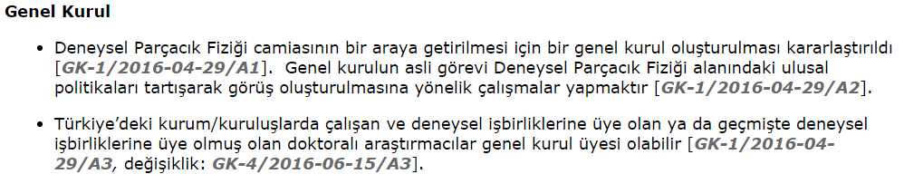
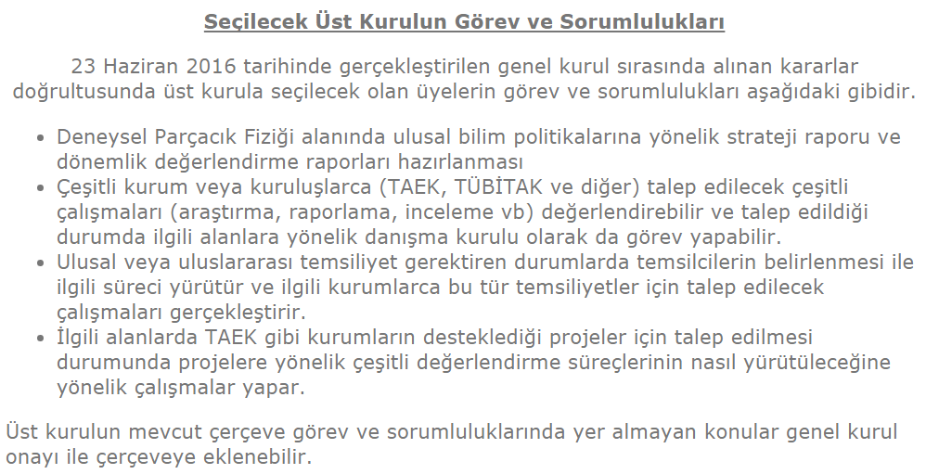
Türkiye Deneysel Parçacık Fiziği Camiası

Slide 23
Türkiye Deneysel Parçacık Fiziği Camiası
Üst Kurul çalışma esaslarını belirledi
İcraatlarını planladı ve hayata geçirmeye başladı
Üst Kurul görev süresince yaklaşık 20 kez toplandı/çalıştı
Genel Kurul tarafından Üst Kurul için belirlenen görev ve sorumluluk çerçevesinde şu maddeler de var:
“Çeşitli kurum veya kuruluşlarca (TAEK, TÜBİTAK ve diğer) talep edilecek çeşitli çalışmaları (araştırma, raporlama, inceleme vb) değerlendirebilir ve talep edildiği durumda ilgili alanlara yönelik danışma kurulu olarak da görev yapabilir.”
“Ulusal veya uluslararası temsiliyet gerektiren durumlarda temsilcilerin belirlenmesi ile ilgili süreci yürütür ve ilgili kurumlarca bu tür temsiliyetler için talep edilecek çalışmaları gerçekleştirir.”
Üst Kurul Üyeleri:
Prof. Dr. Orhan Çakır (Ankara Ü.)
Prof. Dr. Serkant Ali Çetin (İstanbul Bilgi Ü.), Başkan
Prof. Dr. İsa Dumanoğlu (Çukurova Ü.)
Prof. Dr. Ali Murat Güler (O.D.T.Ü.)
Prof. Dr. Veysi Erkcan Özcan (Boğaziçi Ü.)
Prof. Dr. Suat Özkorucuklu (İstanbul Ü.)
Prof. Dr. Saleh Sultansoy (TOBB E.T.Ü.),
Prof. Dr. Aysel Kayış Topaksu (Çukurova Ü.)
Prof. Dr. Ömer Yavaş (Ankara Ü.)

Slide 24
Türkiye Deneysel Parçacık Fiziği Camiası
ECFA ile ilişkiler
ECFA her yıl bir ülke ziyareti yaparak o ülkedeki tüm paydaşlarla bir araya gelerek inceleme ve raporlama yapmakta; bu yol haritamızı belirlerken ve yapılanmamızı sağlıklı şekilde tamamlarken faydalanabileceğimiz paha biçilmez bir fırsat.
2015 yılından itibaren ECFA’da üye bulundurabilecek iken ilgili kurumun ECFA başkanının yazılarına cevap vermemesi sebebiyle zaman kaybettik.
ECFA bunun üzerine camia ile temas etti; çünkü ECFA temsilciliğinin nasıl belirlendiğine dair sınırlayıcı bir yöntem yok. Camia oluşturduğu yapıyla, kendini temsil edecek kişilerin belirlenme sürecini işletti ve RECFA’nın (Restricted ECFA) Türkiye ziyareti için program oluşturdu.
6-7 Ekim 2017 tarihlerinde RECFA’nın Türkiye ziyareti gerçekleşti (detaylar için: https://indico.cern.ch/event/658901/). Sonucunda RECFA bir ülke raporu oluşturularak ilgili bakanlık ve kurumlara iletti. Bu rapor ilgili kurum tarafından camia ile paylaşılmadı.
Ulusal camianin belirlediği süreçler çerçevesinde seçimle belirlenen ECFA Türkiye temsilcileri (Restricted ECFA & Plenary ECFA) 2018 başında komitedeki görevlerine başladılar. 6 ay sonra TAEK’in yazısıyla seçilmiş RECFA temsilcisi yerine camianın bilgisi dahilinde olmayan bir atama yapıldı. İlerleyen sürede (Temmuz 2020) seçilmiş PECFA temsilcilerinin yerine de camianın bilgisi olmadan TAEK tarafından temsilciler atandı. RECFA ve PECFA’ya atamaların ardından yeni temsilcilerin camia ile koordinasyonu ya da teması olmadı.

Slide 25
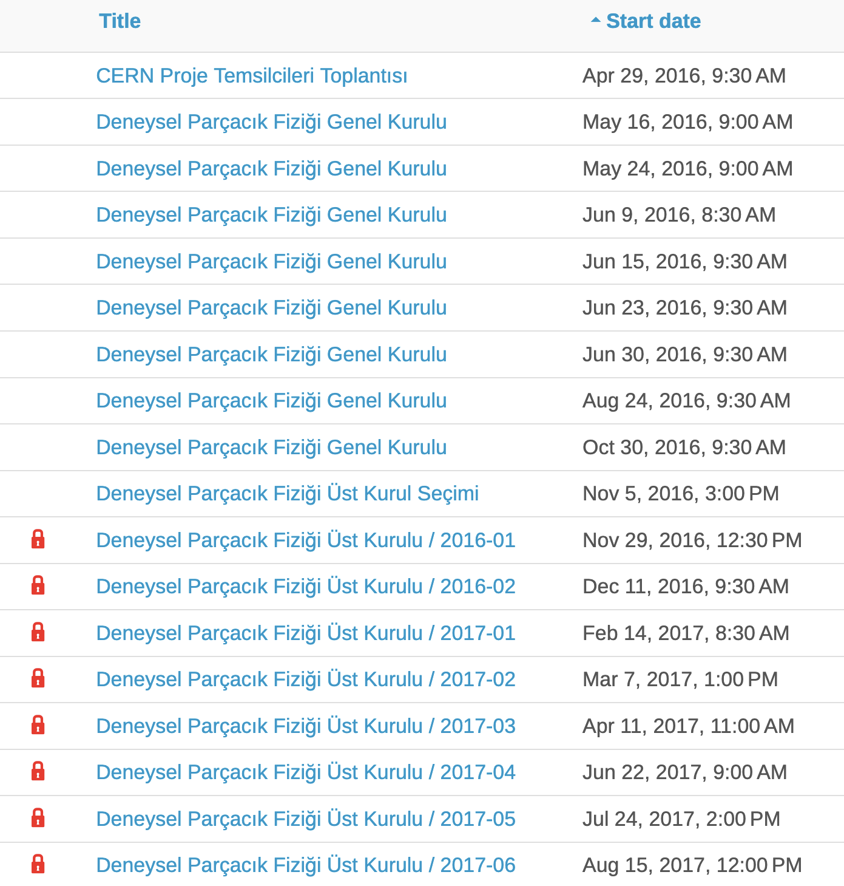
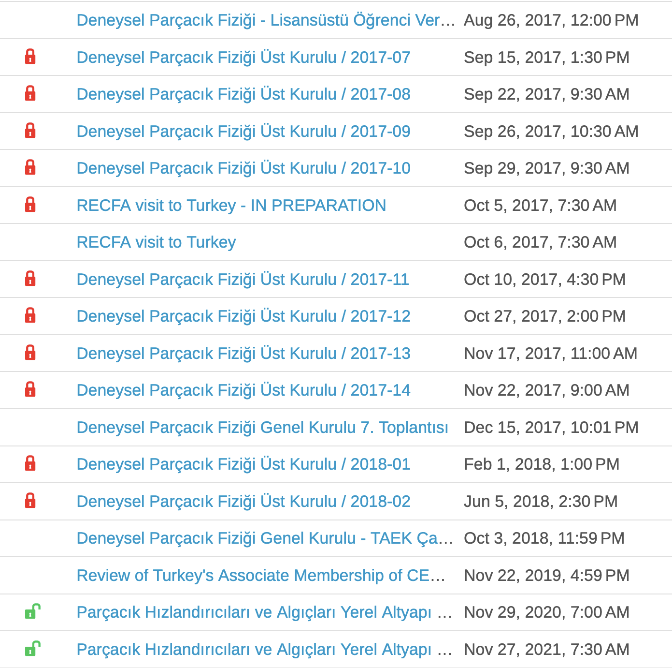
Türkiye Deneysel Parçacık Fiziği Camiası
Türkiye Deneysel Parçacık Fiziği Camiası uluslararası standartlarda bir organizasyon yapısı oluşturarak kendi temsiliyetini sağladı.
İlgili kurumların bu temsiliyeti ve camianın iradesini dikkate almamaları, camiada ve üst kurul üyelerinde motivasyon düşüklüğü yarattı. 2016-2019 yılında görev yapmış olan üst kurul yerine yeni bir temsil kurulu seçimi henüz gerçekleşmedi.
Türkiye Deneysel Parçacık Fiziği İletişim Platformuna ait tüm toplantılara ve çalışmalara ait detaylar https://indico.global/category/227/ adresinde görülebilir.
https://indico.global/event/15350/contributions/140117/ adresinde geçmişteki çeşitli TAEK ve TÜBİTAK toplantılarında yapılmış sunumlardan bazıları arşiv amacıyla yüklüdür.

Slide 27
Bu yıl altıncısı düzenlenen çalıştay serisine katkı ve katılımınız için teşekkürler.
Ayrıca, çalıştay organizasyonunda yer alan Düzenleme Kurulu üyeleri ile Bilimsel Programın hazırlanmasını sağlayan Bilim Kurulu üyelerine
ve İSU-YEPAF çalışmalarına destekleri için İstinye Üniveristesi Rektörlüğüne
çok teşekkürler.
Organizasyon desteği için TÜBİTAK 2223-B programına teşekkür ederiz.
Verimli bir çalıştay olması dileğiyle…

